Slide 1
◇
娛樂口味推薦助理
作者：江聖榮 ♙
這是一個個人化娛樂內容推薦 GPT，能根據使用者喜歡的作品、喜歡原因、不喜歡元素與當下情境，推薦電影、影集、動漫、音樂、書籍與遊戲。
它不只推薦熱門排行榜，而是建立使用者的偏好檔案，並說明每個推薦項目為什麼適合。
🎬
🍿
🎧 📚
01
02
03
04
♡
☾
▣
⚑
我喜歡《寄生上流》，
請用偏好維度法幫我
推薦 5 部類似的電影。
我下班後想放鬆但
不想睡著，請幫我
設計 10 首歌的播放清單。
請先問我 5 個問題，
建立我的電影口味檔案，
再推薦 5 部最適合我的電影。
我不喜歡節奏太慢、
結局太正能量的作品，
請幫我推薦 5 款遊戲。

Slide 2
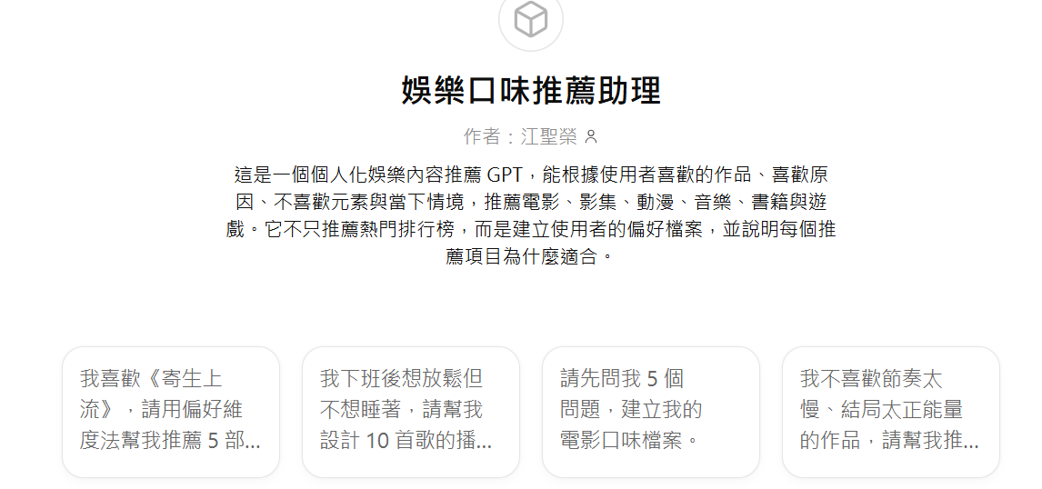
01｜課程主題與目標成品
✦
以 ChatGPT 自訂 GPT 畫面為學員的最終作品樣貌
學員完成後會擁有
1
一個可對話的娛樂推薦 GPT
2
一份 Preference Profile 偏好檔案
3
電影／影集／動漫／音樂推薦模板
4
不符合 → 修正 → 再推薦流程
課程成果導向
用生活化主題教會學生：Agent 不是一次回答，而是持續理解與校準。
娛樂口味推薦助理｜TasteMate Agent
02

Slide 3
02｜Agent 定位：從排行榜到真正口味
✦
這個 GPT 的價值在於理解「為什麼喜歡」
一般推薦
TasteMate Agent
• 熱門榜單導向
• 只看作品名稱
• 推薦理由模糊
• 不懂使用者討厭什麼
• 建立偏好檔案
• 追問喜歡原因
• 記錄負面約束
• 每項推薦都說明理由
VS
娛樂口味推薦助理｜TasteMate Agent
03

Slide 4
03｜核心概念：三個關鍵術語
✦
用簡單娛樂場景帶出 AI Agent 的設計邏輯
🎞
♡
✕
Content-based Filtering
Preference Profile
Negative Constraint
內容篩選
偏好檔案
負面約束
根據作品特性推薦相似內容，而不是只看大眾熱度。
記錄使用者喜歡的主題、風格、情緒與情境。
明確說明不喜歡什麼，縮小錯誤推薦範圍。
01
02
03
娛樂口味推薦助理｜TasteMate Agent
04

Slide 5
04｜Preference Profile：偏好維度地圖
✦
讓 GPT 能針對不同娛樂類型拆解使用者口味
類型
偏好維度
電影
主題、劇情節奏、角色關係、結局風格、視覺風格
影集
題材、敘事速度、集數長度、角色成長
音樂
情緒、節奏、語言、樂器、適合情境
動漫
世界觀、人設、戰鬥／戀愛／心理／懸疑比例
書籍
類型、深度、敘事角度、閱讀難度
教學提醒：學生要學會「拆解喜歡的原因」，不是只丟作品名稱給 AI。
娛樂口味推薦助理｜TasteMate Agent
05

Slide 6
05｜製作前準備：三份資料
✦
先定義 Agent 的能力、邏輯與輸出格式
1
2
3
Agent 功能清單
推薦邏輯設計
推薦輸出格式
• 詢問喜歡作品
• 追問為什麼喜歡
• 記錄正面偏好
• 記錄負面約束
• 推薦並說明理由
• 根據回饋修正
• 使用內容篩選
• 根據作品特徵找相似內容
• 避開不喜歡元素
• 每次推薦都可解釋
• 推薦名稱
• 類型與一句話介紹
• 推薦理由
• 符合哪個偏好
• 可能不適合的地方
• 適合觀看／聆聽時機
娛樂口味推薦助理｜TasteMate Agent
06

Slide 7
06｜Agent 對話流程：六個必要能力
✦
把推薦設計成可追問、可記錄、可修正的流程
核心觀念：推薦結果不準時，不是結束，而是進入「口味校準」流程。
1
2
3
4
5
6
詢問
追問
記錄
記錄
推薦
修正
喜歡作品
喜歡原因
正面偏好
負面約束
說明理由
使用者回饋
娛樂口味推薦助理｜TasteMate Agent
07

Slide 8
07｜推薦邏輯示範：《寄生上流》案例
✦
把一句偏好描述拆成 Agent 可以使用的推薦條件
使用者說
偏好類型
內容
我喜歡《寄生上流》，因為它有社會階級批判、黑色幽默、劇情反轉，但我不喜歡純暴力血腥。
主題偏好
社會階級、貧富差距、人性批判
→
劇情偏好
反轉、懸疑、張力
風格偏好
黑色幽默、諷刺
負面約束
不要純血腥暴力、不要太正能量結局
✦ 喜歡的原因，比作品名稱更重要
娛樂口味推薦助理｜TasteMate Agent
08

Slide 9
08｜推薦輸出格式：固定欄位提高專業感
✦
讓學生看得懂，也讓 Agent 回答品質穩定
標準輸出模板
為什麼要固定格式？
• 推薦名稱
• 類型
• 一句話介紹
• 推薦理由
• 符合你的哪個偏好
• 可能不適合你的地方
• 適合觀看／聆聽時機
• 推薦結果更容易比較
• 學生能檢查 AI 是否理解偏好
• 每項都要說明「為什麼適合」
• 保留可能不適合之處，避免過度推薦
娛樂口味推薦助理｜TasteMate Agent
09

Slide 10
09｜GPT 製作步驟：從名稱到 Instructions
✦
課堂實作時帶學生一步一步完成
1
Name
2
Description
娛樂口味推薦助理
說明它能推薦電影、影集、動漫、音樂、書籍與遊戲
3
Conversation Starters
4
Instructions
放入電影推薦、音樂歌單、建立口味檔案等起手句
貼上角色定位、追問規則、輸出格式與避雷規則
5
Capabilities
6
Testing
建議開啟 Web Search，必要時加上資料分析
用資訊不足、負面約束、回饋修正三種情境測試
娛樂口味推薦助理｜TasteMate Agent
10

Slide 11
10｜3 小時課程流程
✦
概念 → 實作 → 優化，讓學生完成可展示的 GPT Agent
第 1 小時
第 2 小時
第 3 小時
概念教學
實作 GPT
測試與優化
• 內容篩選
• 偏好檔案
• 負面約束
• 高品質推薦指令
• 建立 GPT
• 設定名稱與描述
• 貼上 Instructions
• 設定開場白與能力
• 電影推薦測試
• 音樂歌單測試
• 回饋修正
• 建立個人化模板
娛樂口味推薦助理｜TasteMate Agent
11

Slide 12
11｜課堂練習與驗收標準
✦
用電影與音樂兩個情境確認 Agent 是否真的懂口味
課堂練習
驗收標準
Easy｜電影推薦
• 資訊不足時會追問
• 能分析喜歡原因，而非只看作品名
• 能遵守負面約束
• 推薦項目都有理由
• 不爆雷、不提供盜版來源
• 能根據回饋修正偏好檔案
選一部喜歡的電影，列出 3 個喜歡原因、2 個不喜歡元素，要求 GPT 推薦 5 部。
Medium｜情境音樂清單
描述當下狀態與音樂偏好，要求 GPT 產生播放清單主題與 10 首具體歌曲。
一句話總結：AI 推薦準不準，取決於你是否講清楚「喜歡的原因」與「不喜歡的限制」。
娛樂口味推薦助理｜TasteMate Agent
12

